Slide 1


Slide 2
Día 3:
El amor de Dios perdona

Slide 3
(Añada la letra de las canciones que haya seleccionado, si ha obtenido permiso de CCLI.)

Slide 4
Pasaje bíblico para la EBV
Romanos 8:38-39
Pues estoy convencido de que ni la muerte ni la vida, ni los ángeles ni los demonios, ni lo presente ni lo por venir, ni los poderes, ni lo alto ni lo profundo, ni cosa alguna en toda la creación
podrá apartarnos del amor que Dios
nos ha manifestado en Cristo Jesús nuestro Señor.

Slide 5
(Añada la letra de las canciones que haya seleccionado, si ha obtenido permiso de CCLI.)

Slide 6
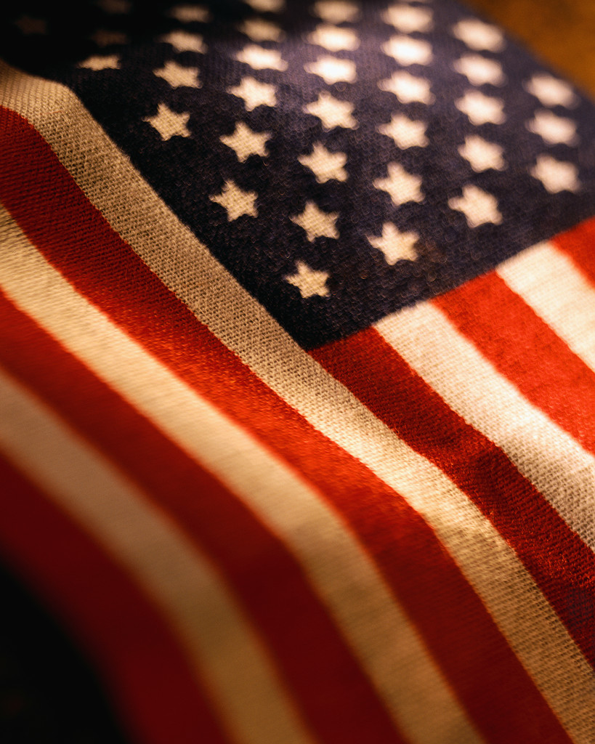
Juramento a la bandera de los
Estados Unidos
Prometo fidelidad a la bandera de los Estados Unidos de América, y a la Republica que representa, una nación bajo Dios, indivisible, con libertad y justicia para todos.

Slide 7
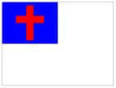
Juramento a la bandera cristiana
Prometo fidelidad a la bandera cristiana, y al Salvador cuyo Reino representa, una hermandad uniendo a todos los cristianos en servicio y amor.

Slide 8

Juramento a la Biblia
Prometo fidelidad a la Biblia, la santa Palabra de Dios, y la haré lámpara a mis pies, lumbrera a mi camino, y guardaré en mi corazón sus dichos para no pecar contra Dios.

Slide 9
(Añada la letra de las canciones que haya seleccionado, si ha obtenido permiso de CCLI.)

